Slide 1
Каждый школьник знаком теперь с истинами, за которые Архимед отдал бы жизнь. Жозеф Эрнест Ренан
Что изучает физика ?
Афанасьева Г.П., МОУ Гильбиринская СОШ

Slide 2
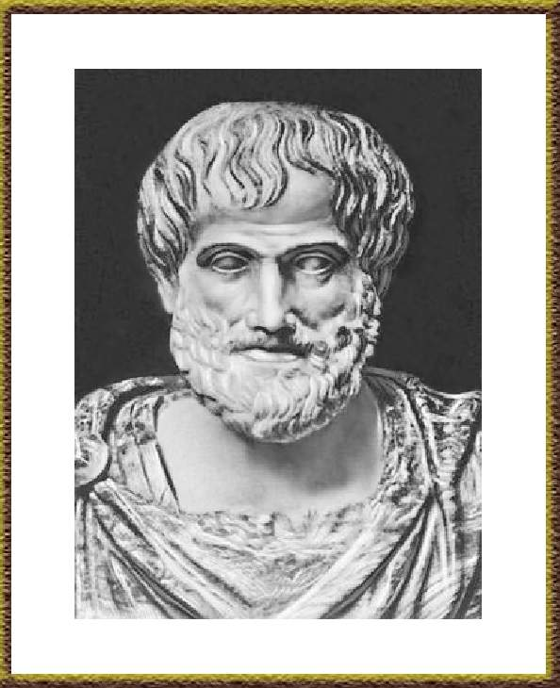
Свое название физика получила от…
греческого слова physis - природа.
Впервые его употребил
древнегреческий философ и ученый Аристотель.
Аристотель
(384 до н.э. – 322 до н.э.)

Slide 3
Отгадай загадку
Две сестры качались,
Правды добивались,
А когда добились,
То остановились.
ВЕСЫ
ЭХО
МОЛНИЯ, ГРОМ, ДОЖДЬ
БАРОМЕТР
ТЕНЬ
Никто его не видывал,
А слышать – каждый слыхивал,
Без тела, а живет оно,
Без языка – кричит.
Сначала – блеск,
За блеском – треск,
За треском – плеск.
Всем поведает,
Хоть и без языка,
Когда будет ясно,
А когда – облака.
Что с земли не поднимешь?

Slide 4
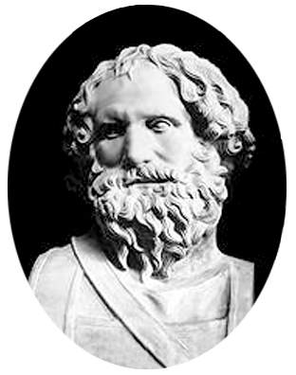
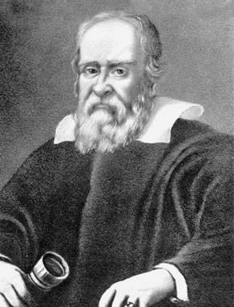
Ученые - физики
АРХИМЕД
ГАЛИЛЕЙ

Slide 5
Архимед
АРХИМЕД (около 287 до н.э. - 212 до н.э.) древнегреческий учёный, математик и механик, основоположник теоретической механики и гидростатики. Архимеду принадлежит множество технических изобретений (архимедов винт, определение состава сплавов взвешиванием в воде, системы для поднятия больших тяжестей, военные метательные машины).
В физике Архимед ввел понятие центра тяжести, установил научные принципы статики и гидростатики. Знаменитый закон сформулирован в трактате «О плавающих телах».

Slide 6
Галилео Галилей
ГАЛИЛЕЙ Галилео (1564 -1642),итальянский учёный, один из основателей точного естествознания. Боролся против
схоластики, считал основой познания опыт. Заложил основы современной механики: выдвинул идею об относительности движения, установил законы инерции, свободного падения и движения тел по наклонной плоскости, сложения движений; открыл изохронность колебаний маятника; первым исследовал прочность балок. Построил телескоп с 32-кратным увеличением. Активно защищал гелиоцентрическую систему мира, за что был подвергнут суду инквизиции (1633), вынудившей его отречься от учения
Н. Коперника.

Slide 7
Природные явления

Slide 8
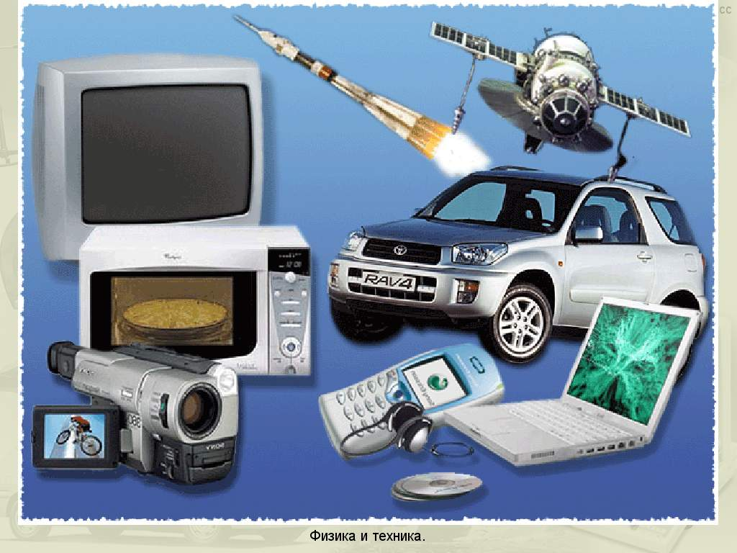
Задача физики
Изучение простых явлений позволяет открывать общие законы, по которым протекают различные физические явления.

Slide 9
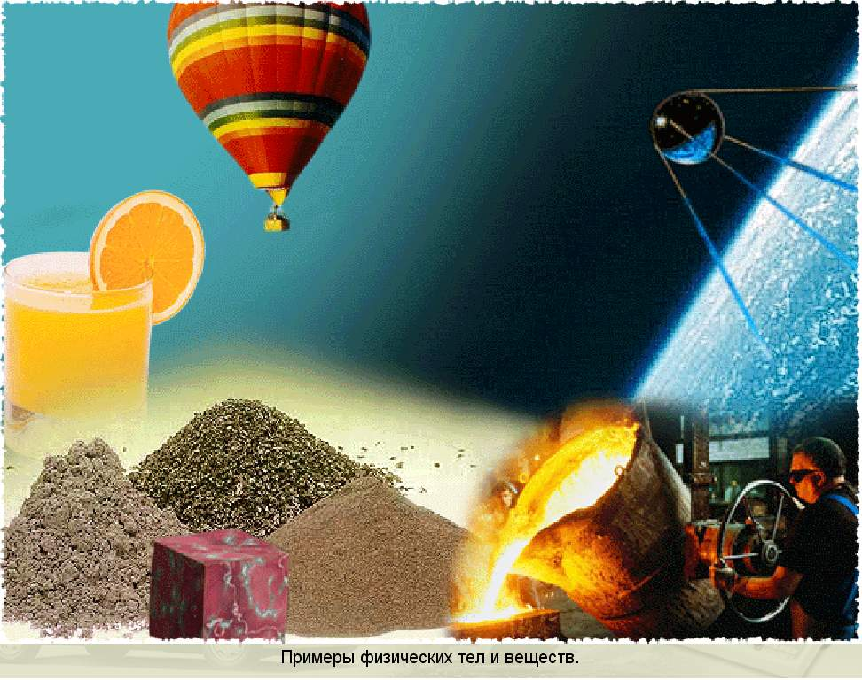
Вещество и материя

Slide 10
Наблюдения и опыты
Большинство физических знаний получено людьми из собственных наблюдений. Для изучения какого-либо явления необходимо наблюдать его и, по возможности, не один раз.
Чтобы изучить такое явление, как падение тел на Землю, недостаточно один раз увидеть, как падает то или иное тело. Следует выяснить, будет ли разница в падении тела легкого и тяжёлого, одинаково ли падают тела различных размеров с разной высоты. Это можно узнать, если много раз наблюдать различные случаи падения тел.
Для этого берут разные тела и заставляют их падать. Тем самым вызывают явление падения тел, иными словами, проводят опыт. Во время опытов обычно выполняют измерения.

